Slide 1
RP04-25
Podpora ekologických aktivit v kraji
Petra Marková
Odbor životního prostředí a zemědělství

Slide 2

ZÁKLADNÍ INFORMACE
Alokace programu:
1 200 000 Kč
Doba realizace projektu:
1. 1. 2025 – 31. 5. 2026
Výše podpory na 1 projekt:
30 000 Kč – 140 000 Kč
1 žadatel = 1 žádost

Slide 3
PODPOROVANÉ AKTIVITY
  Environmentální vzdělávání, výchova, osvěta (EVVO) a poradenství týkající se ochrany přírody, životního prostředí a přírodních zdrojů.
  Neperiodické publikace, výukové materiály a výukové programy se zaměřením na EVVO.
  Podpora badatelsky orientovaného vyučování.
  Podpora projektů začínajících subjektů EVVO.
  Podpora projektů se zaměřením na inovativní metody v EVVO.
  Podpora vzdělávání o klimatické změně.

Slide 4
PODMÍNKY
Maximální míra podpory: 70% z celkových způsobilých výdajů projektu.
Neinvestiční projekt.
Žadatel musí mít sídlo na území Zlínského kraje.
Projekt musí být realizován na území Zlínského kraje.
Žadatel musí být přímo zodpovědný za realizaci projektu,
nepůsobit jako prostředník.

Slide 5
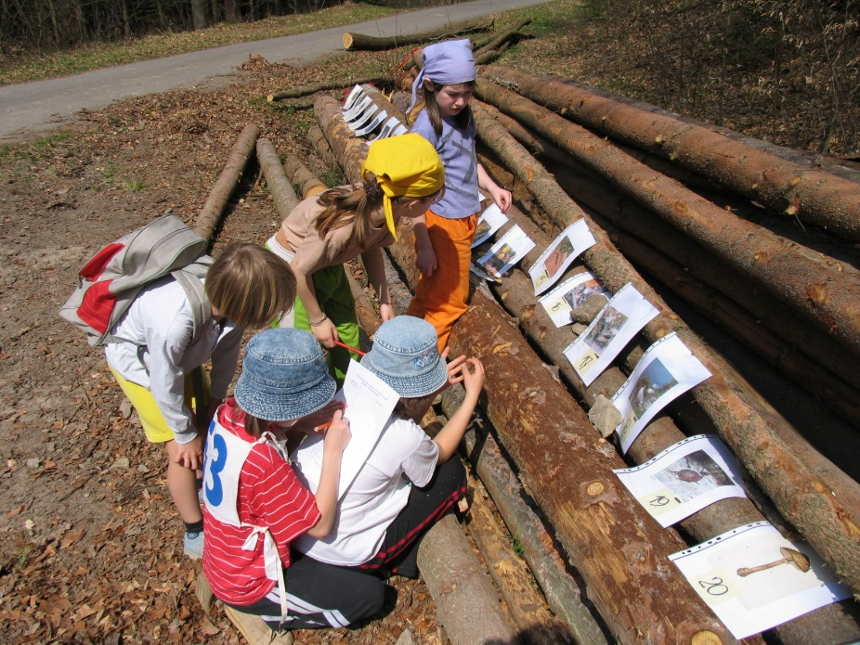
OKRUH ZPŮSOBILÝCH ŽADATELŮ
Spolky
Obecně prospěšné společnosti
Ústavy
Církevní právnické osoby
Školy a školská zařízení (mimo
organizací zřizovaných ZK)

Slide 6
ŽÁDOST
Sběr žádostí 27. 1. 2025 – 21. 2. 2025 do 12 hodin
Formulář žádosti je nutno odeslat elektronicky a zároveň předložit originál datovou schránkou, případně doručit v listinné podobě, společně s povinnými přílohami:
  Podrobný položkový rozpočet
  Podrobný plán aktivit projektu
  Smlouva o běžném účtu žadatele (příp. i zřizovatele)
  Spolky - stanovy a doklad o zvolení či jmenování statutárního zástupce
  Úplný výpis z evidence skutečných majitelů
  Plná moc

Slide 7

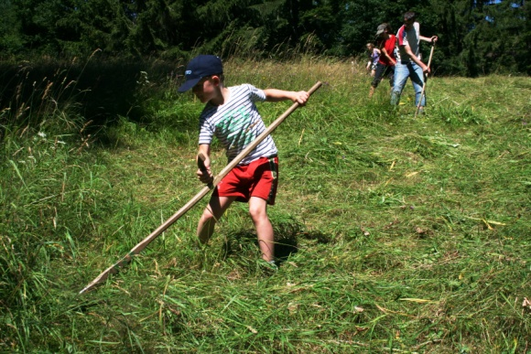
PRAKTICKÉ TIPY
Propojení na sebe navazujících aktivit a komplexnost projektu.
Náklady související s aktivitami a výstupy projektu.
Zavázat se k reálným aktivitám a monitorovacím indikátorům.
Vzdělávání, výchovu a osvětu poskytuje žadatel.
Do 31. 5. 2026 nutno ukončit všechny
aktivity a zároveň zaplatit všechny
náklady projektu.

Slide 8
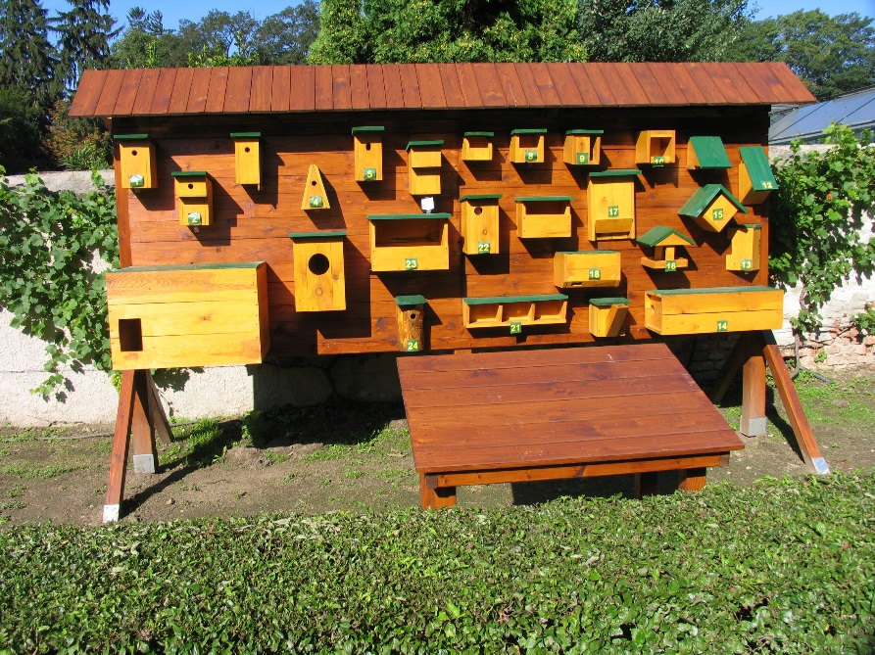
KONTAKTNÍ OSOBY
Ing. Petra Marková
Odbor životního prostředí a zemědělství
Oddělení právní a ochrany přírody
telefon: 577 043 365, 731 555 208
email: petra.markova@zlinskykraj.cz
Mgr. Radim Sukop
Odbor školství, mládeže a sportu
Oddělení koncepcí, kariérového poradenství, prevence a sportu
telefon: 577 043 744
email: radim.sukop@zlinskykraj.cz

Slide 9
Děkuji za pozornost
Petra Marková
Odbor životního prostředí a zemědělství
Email: petra.markova@zlinskykraj.cz

